Slide 1
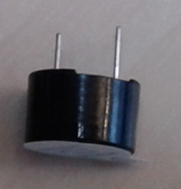
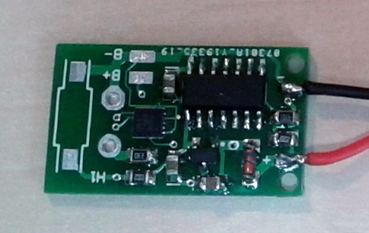
Stromversorgung
Minus
Summer
Kurzes Beinchen = Minus
Taster
Stromversorgung
Plus
Notstrom
Kondensator
Eckiges Pad = Minus
Kondensator besitzt Minus-Markierung auf Oberseite

Slide 2
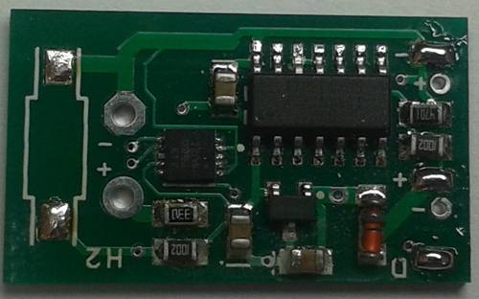
Der Buzzer kann direkt auf die Platine gesteckt und verlötet werden. Der Anschluss über ein Kabel wird aber empfohlen!
Kurzes Beinchen = Minus
Stromversorgung
Minus
Taster
Buzzer +
Stromversorgung
Plus
Buzzer -
Notstrom
Kondensator
Eckiges Pad = Minus
Kondensator besitzt Minus-Markierung auf Oberseite

